Slide 1
Interacción de bajo nivel para dispositivos de red
Python, Pexpect y Paramiko

Slide 2
Instalación
Para diversas plataformas

Slide 3
Instalación de python
Revisar si Python ya está instalada
$ python -- version
O
$ python3 --version

Slide 4
Instalación de python
Instalación para ubuntu
$ sudo apt-get install python3
Para Red Hat
$ sudo yum install python36
Para SUSE
$ sudo zypper install python3

Slide 5
Instalación de python
Revisar si Python se instalo correctamente
$ python3 -- version
Python 3.7.4

Slide 6
Pexpect
Módulo de Python

Slide 7
Pexpect
Es un módulo de Python para la creación, control y respuesta de aplicaciones secundarias para el manejo de patrones.
Funciona como Expect de Don Lives, que es un software libre para automatizar y probar aplicaciones interactivas.
Pexpect permite crear guiones para interactuar como si un humano estuviera escribiendo.

Slide 8
Instalación
Para poder instalarlo hay que instalar también pip, que es un administrador de paquetes para Python
$ sudo apt-get install python-pip #Python2
$ sudo apt-get install python3-pip
$ sudo pip3 install pexpect
$ sudo pip install pexpect #Python2

Slide 9
Instalación
Para probar si está bien instalado
$ python
Python 3.7.4 (default, Oct 4 2019, 06:57:26)
[GCC 9.2.0] on linux
Type "help", "copyright", "credits" or "license" for more information.
>>> import pexpect
>>> dir(pexpect)
['EOF', 'ExceptionPexpect', 'Expecter', 'PY3', 'TIMEOUT', '__all__', '__builtins__', '__cached__', '__doc__', '__file__', '__loader__', '__name__', '__package__', '__path__', '__revision__', '__spec__', '__version__', 'exceptions', 'expect', 'is_executable_file', 'pty_spawn', 'run', 'runu', 'searcher_re', 'searcher_string', 'spawn', 'spawnbase', 'spawnu', 'split_command_line', 'sys', 'utils', 'which']
>>>

Slide 10
Ejemplo
Una red simple en GNS3

Slide 11
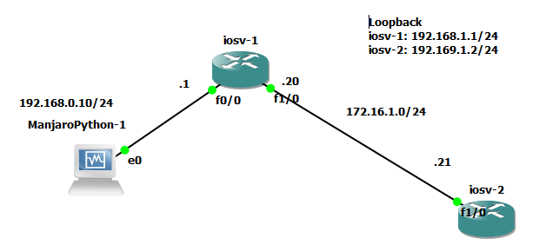
Topología de prueba

Slide 12
Configuración iosv-1
conf t
enable secret 1234
service password-encryption
interface loopback0
description loopback
ip address 192.168.1.1 255.255.255.255
no shutdown
interface fastEthernet0/0
ip addres 192.168.0.1 255.255.255.0
no shutdown
interface fastEthernet1/0
ip addres 172.16.1.20 255.255.255.0
no shutdown
exit
router ospf 1
passive-interface Loopback0
network 172.16.1.0 0.0.0.255 area 0
network 192.168.0.0 0.0.0.255 area 0
exit
hostname iosv-1
ip domain-name adminredes.escom.ipn.mx
ip ssh rsa keypair-name sshkey
crypto key generate rsa usage-keys label sshkey modulus 1024
ip ssh v 2
ip ssh time-out 30
ip ssh authentication-retries 3

Slide 13
Configuración iosv-1
line vty 0 15
password cisco
login local
transport input ssh telnet
exit
username cisco privilege 15 password cisco
end

Slide 14
Configuración iosv-2
Se configura de manera similar a iosv-1

Slide 15
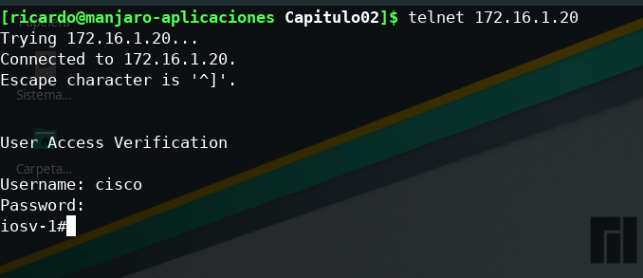
Prueba de conectividad

Slide 16

Prueba de conectividad

Slide 17
Código de prueba con Python
import pexpect
devices = {'iosv-1': {'prompt': 'iosv-1#', 'ip': '172.16.1.20’},
'iosv-2': {'prompt': 'iosv-2#', 'ip': '172.16.1.21'}}
username = 'cisco'
password = 'cisco'
for device in devices.keys():
device_prompt = devices[device]['prompt']
child = pexpect.spawn('telnet ‘ +
devices[device]['ip'])
child.expect('Username:')
child.sendline(username)
child.expect('Password:')
child.sendline(password)
child.expect(device_prompt)
child.sendline('show version | i V')
child.expect(device_prompt)
print(child.before)
child.sendline('exit')

Slide 18
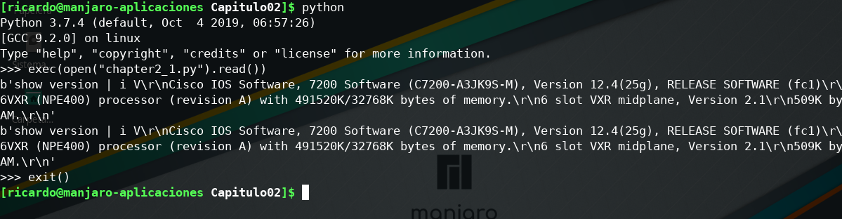
Prueba

Slide 19
.before y .after
Las propiedades before y after guardaran texto imprimible, obtenido por la aplicación secundaria.
.before
La propiedad before guardara el texto imprimible hasta el texto esperado
.after
La propiedad after guardara el texto imprimible esperado.

Slide 20
Posibles problemas
>>> child.expect(‘[Uu]sername’)
>>>child.expect([‘Username’,’username’])

Slide 21
Posibles problemas
Consideremos el siguiente escenario
>>>child.sendline(‘show run | i hostname’)
22
>>>child.expect(‘iosv-1’)
0
>>>print(child.before)
b’show run | i hostname\r\nhostname ‘
>>>

Slide 22
Posibles problemas
Revisando en el dispositivo
iosv-1#show run | i hostname
hostname iosv-1
Corrigiendo
>>>child.sendline(‘show run | i hostname’)
22
>>>child.expect(‘iosv-1#’)
0
>>>print(child.before)
b’show run | i hostname\r\nhostname iosv-1\r\n‘
>>>

Slide 23
Pexpect y SSH
Si se intenta pasar el ejemplo anterior echo con telnet a una sesión con SSH, puede resultar frustrante porque constantemente hay que incluir usuario y password para la solicitud de SSH.
Pexpect tiene una subclase llamada pxssh que permite trabajar con conexiones SSH.
Contiene los métodos de login, logout y demás que permiten un manejo más sencillo con los procesos de SSH.
El proceso es el mismo con la excepción de login() y logout().
Ejemplo:
>>> from pexpect import pxssh
>>>child = pxssh.pxssh()

Slide 24
Ejemplo pxssh (1/2)
import getpass
from pexpect import pxssh
devices = {'iosv-1': {'prompt': 'iosv-1#', 'ip': '172.16.1.20'},
'iosv-2': {'prompt': 'iosv-2#', 'ip': '172.16.1.21'}}
commands = ['term length 0', 'show version', 'show run']
username = input(‘Usuario: ')
password = getpass.getpass('Password: ')

Slide 25
Ejemplo pxssh (2/2)
# Iniciamos el loop de los dispositivos
for device in devices.keys():
outputFileName = device + '_output.txt'
device_prompt = devices[device]['prompt']
child = pxssh.pxssh()
child.login(devices[device]['ip'], username.strip(), password.strip(), auto_prompt_reset=False)
# Inicial el loop para los comandos y se escribe la salida
with open(outputFileName, 'wb') as f:
for command in commands:
child.sendline(command)
child.expect(device_prompt)
f.write(child.before)
child.logout()

Slide 26
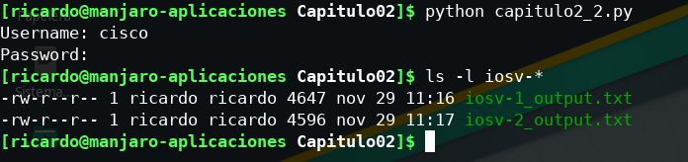
pxssh corriendo con el ejemplo

Slide 27
ssh en manjaro
Agregar a /etc/ssh/ssh_config:
KexAlgorithms diffie-hellman-group1-sha1,curve25519-sha256@libssh.org,ecdh-sha2-nistp256,ecdh-sha2-nistp384,ecdh-sha2-nistp521,diffie-hellman-group-exchange-sha256,diffie-hellman-group14-sha1
Ciphers aes128-ctr,aes192-ctr,aes256-ctr,aes128-cbc,3des-cbc
En caso de tener que cambiar las claves, usar:
ssh-keygen –R ip_servidor

Slide 28
Paramiko
Biblioteca Paramiko de Python

Slide 29
Paramiko
Es una implementación de Python para SSHv2.
Es igual que la subclase pxssh de Pexpect.
Paramiko se enfoca únicamente en SSHv2.
No tiene soporte para Telnet
Se enfoca a operaciones cliente servidor.
Es el cliente de bajo nivel de SSH detrás del framework Ansible.

Slide 30
Instalación, para Python 2
sudo apt-get install build-essential libssl-dev libffi-dev python-dev
sudo pip install cryptography
sudo pip paramiko
python
Python 2.7.12 (default, Nov 19 2016, 06:48:10)
[GCC 5.4.0 20160609] on linux2
Type “help”, “copyright”, “credits” or “license” for more information.
>>> import paramiko
>>> exit()

Slide 31
Instalación, para Python 3
sudo apt-get install build-essential libssl-dev libffi-dev python3-dev
sudo pip3 install cryptography
sudo pip3 paramiko
python3
Python 3.5.2 (default, Nov 17 2016, 17:05:23)
[GCC 5.4.0 20160609] on linux
Type “help”, “copyright”, “credits” or “license” for more information.
>>> import paramiko
>>>

Slide 32
Ejemplo 1
import paramiko, time
conexion = paramiko.SSHClient()
conexion.set_missing_host_key_policy(paramiko.AutoAddPolicy())
conexion.connect('172.16.1.20', username='cisco', password='cisco', look_for_keys=False, allow_agent=False)
nueva_conexion = conexion.invoke_shell()
salida = nueva_conexion.recv(5000)
print(salida)
nueva_conexion.send("show version\n")
time.sleep(3)
salida = nueva_conexion.recv(5000)
print(salida)
nueva_conexion.close()

Slide 33
Ejemplo 2 (1/2)
# Iniciamos el ciclo para los dispositivos
for host in hosts.keys():
nombreArchivo = host + '_salida.txt'
conexion = paramiko.SSHClient()
conexion.set_missing_host_key_policy(paramiko.AutoAddPolicy())
conexion.connect(hosts[host]['ip'], username=usuario,
password=password, look_for_keys=False, allow_agent=False)
nueva_conexion = conexion.invoke_shell()
salida = clear_buffer(nueva_conexion)
time.sleep(2)
nueva_conexion.send("terminal length 0\n")
salida = clear_buffer(nueva_conexion)
import paramiko, getpass, time, json
with open('dispositivos.json', 'r') as f:
hosts = json.load(f)
with open('comandos.txt', 'r') as f:
comandos = [line for line in f.readlines()]
usuario = input('Usuario: ')
password = getpass.getpass('Password: ')
max_buffer = 65535
def clear_buffer(conexion):
if conexion.recv_ready():
return conexion.recv(max_buffer)

Slide 34
Ejemplo 2 (2/2)
with open(nombreArchivo, 'wb') as f:
for comando in comandos:
nueva_conexion.send(comando)
time.sleep(2)
salida = nueva_conexion.recv(max_buffer)
print(salida)
f.write(salida)
nueva_conexion.close()

